Slide 1
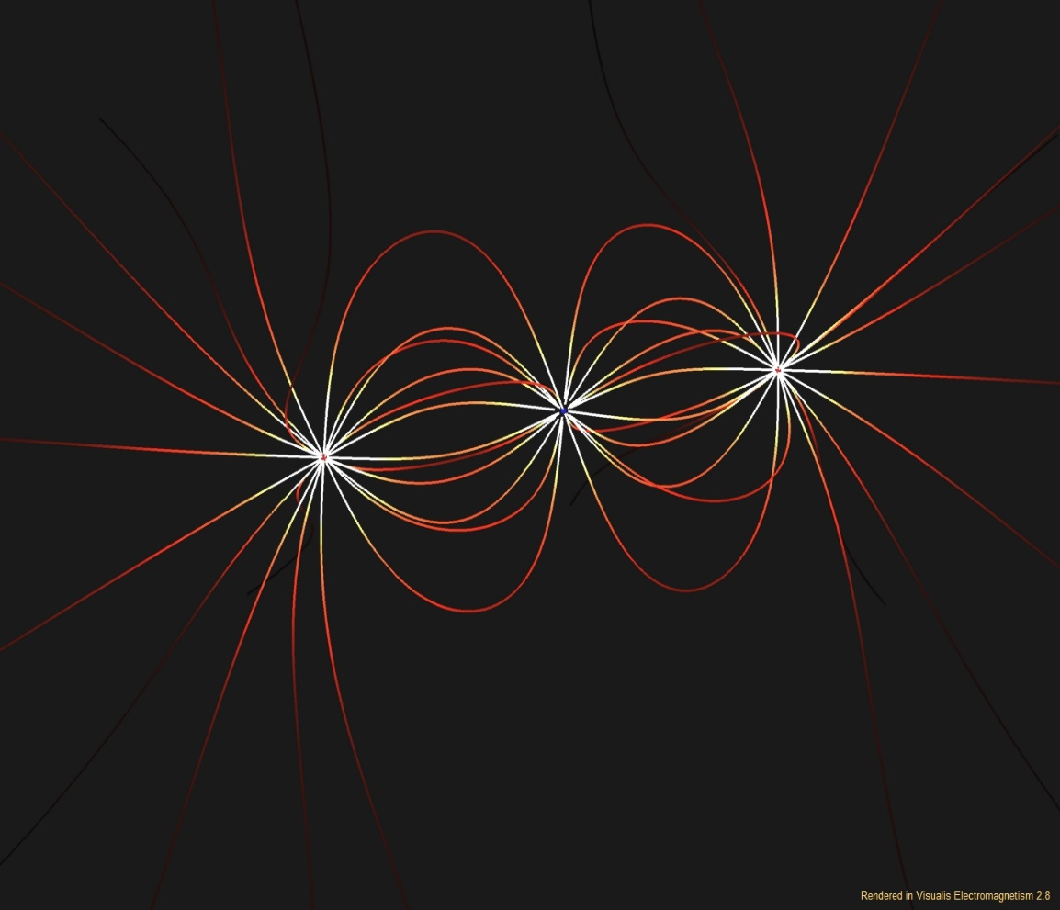
电场 李 晟 2018.9

Slide 2

点电荷体系之间的库仑力
设有$n$个点电荷组成的体系，第j个点对第i个点电荷的作用力为$\vec{F}ij$，$rij$为它们的距离，根据叠加原理，$qi$受到的合力为：

Slide 3
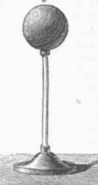

实验
在一带电球附近固定位置放置一带电量为$q$的质点，测量其受力
$q$受力大小方向与$q$的大小有什么样的关系？
受力大小在$q$足够小时与$q$的大小成正比
和万有引力对比

Slide 4
电场强度
问题：是否可以用简单的方法计算某电荷分布对其他电荷的作用力
若各电荷位置不发生改变，令
则
电场强度

Slide 5
问题：电场的引入只是为了数学上的方面吗？
实验上电场可以直接测量
电场可以脱离电荷存在
电场为矢量场
电场与坐标有关
单位

Slide 6
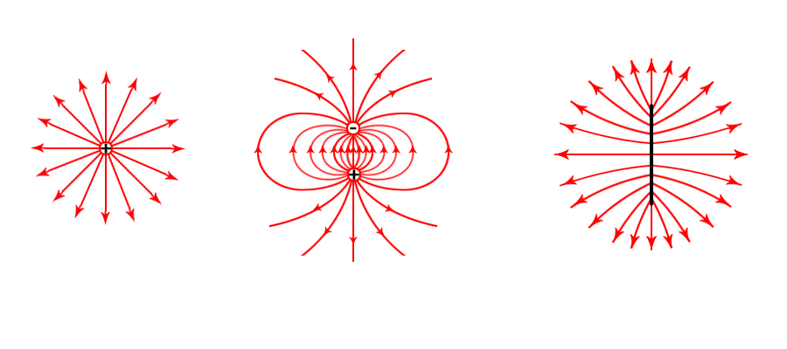
电场的图示方法--电场线
电场线上每一点的切线方向给出该点电场强度的方向。
通过垂直于电场方向单位面积的电场线数正比于电场强度的大小

Slide 7
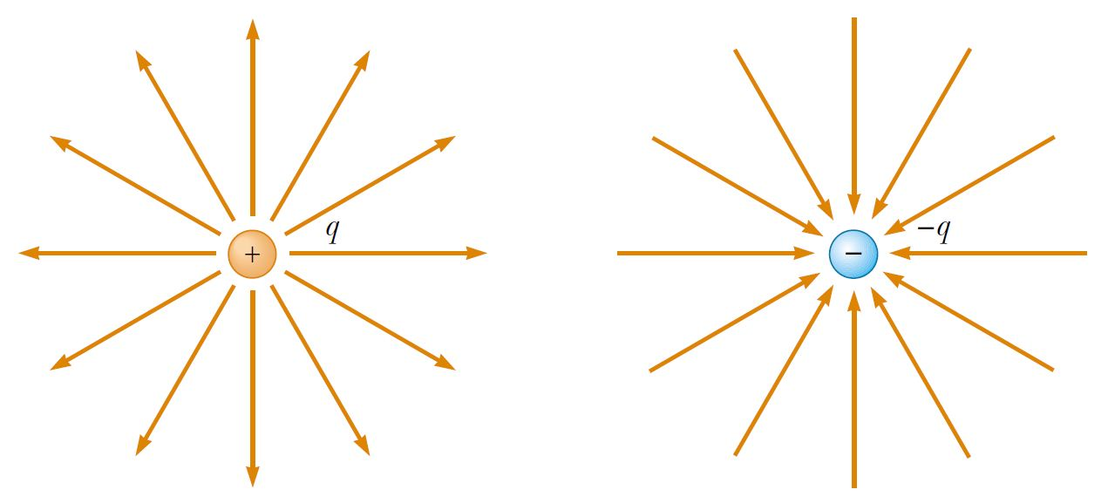
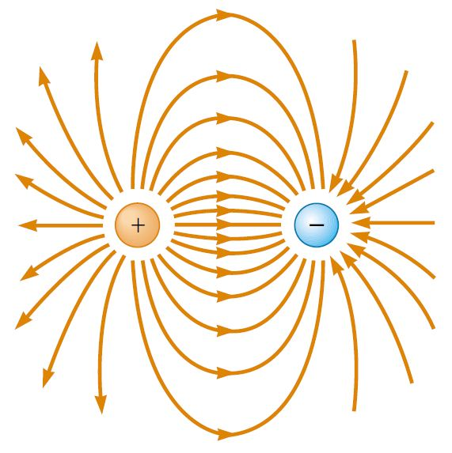
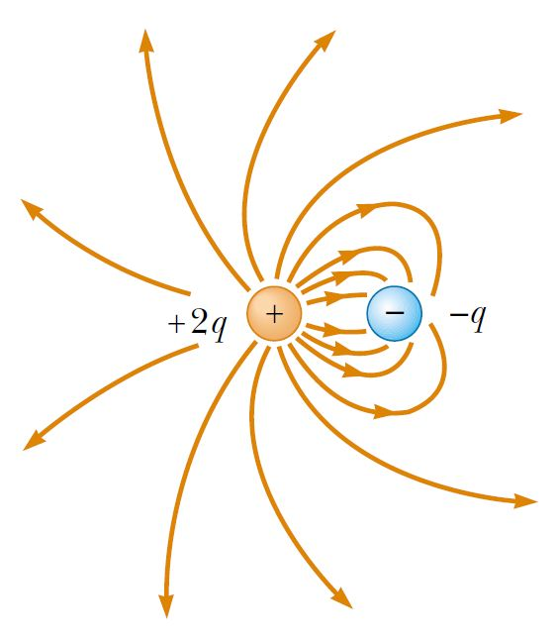
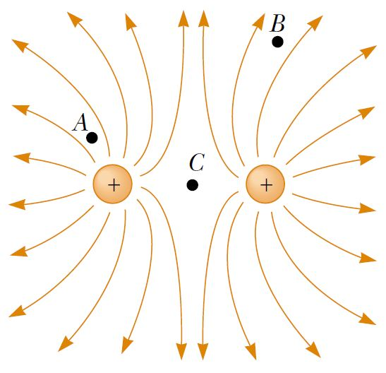

Slide 8

电偶极子
相距$l$的一对等量异号电荷
电偶极矩
求远处的电场

Slide 9

$\vec{F}={\vec{F}}_{+}+{\vec{F}}_{−}$
$↓$
$\vec{E}={\vec{E}}_{+}+{\vec{E}}_{−}$
$=\frac{q_{+}}{4πε_{0}r_{+}^{2}}{\hat{r}}_{+}+\frac{q_{−}}{4πε_{0}r_{−}^{2}}{\hat{r}}_{−}$

Slide 12

特殊情况:
1)连线上，正电荷右侧一点 $P$的场强
2)垂直连线上的一点

Slide 13
均匀带电圆环轴线上的场
在圆环上任取电荷元dq
由对称性分析知
垂直x 轴的场强为0

Slide 14
若
点电荷

Slide 15
均匀带电的圆盘中轴线上某点的电场强度。

Slide 16

通量
单位时间穿过水流某截面的水量是多少？

Slide 17

电场通量
电场通量微元定义为
其中面元的方向定义为垂直于该面元的方向
两个方向，选择其一
对于闭合曲面方向取向外的方向
对于整个面元，电场通量为
正比于面内场线数

Slide 18

点电荷的通量
半径为$r$的球面通量
对于球面
猜测一般情况下

Slide 19
点电荷的通量
对于任意闭合曲面

Slide 20
Gauss定理
矢量对一闭合曲面的通量积分等于该矢量的散度在闭合曲面包含的空间中的空间积分
Gauss定律

Slide 21
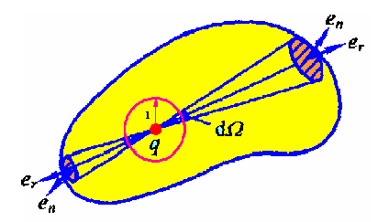
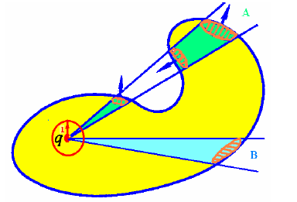
点电荷在不同形状的封闭曲面之内，其场线穿进穿出的次数总为奇数，面元对点电荷的所张立体角的积分总为4π。

Slide 22
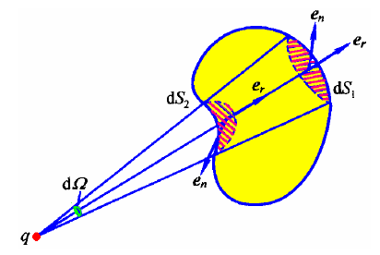
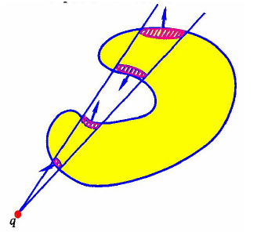
点电荷在不同形状的封闭曲面之外，其场线穿进穿出的次数总为偶数，面元对点电荷的所张立体角的积分总为0。

Slide 23
高斯定律反应出来电场和电荷的特性
高斯定律中的场强由封闭面内、外的电荷共同决定
高斯定律中的电通量只与封闭面内的电荷有关
电场的表现行为类似水流
电荷的表现类似水源（源或汇）
在没有损失、不可压缩的情况下单位时间内从水源流出了多少水，在远处的闭合曲面上应流过相同数量的水。

Slide 24

点电荷的电场
考虑到对称性，点电荷的电场具有球对称性，相同$r$处电场大小相同，方向与$r$相同
取半径为r的高斯面

Slide 25
均匀带电球壳的电场
电场具有球对称性，相同$r$处电场大小相同，方向与$r$相同

Slide 26

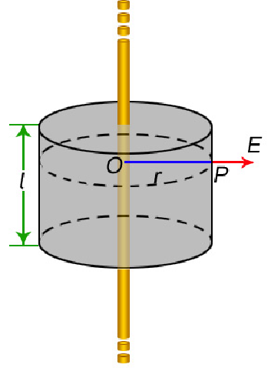
无限长均匀带电直线的电场
轴对称
电场方向应在垂直于直线的径向上
取以带电直线为轴半径为$r$的柱面为高斯面
上下底面上的电场分布应相同，但面方向相反，因此相互抵消

Slide 27




$$Φ_{e}=\oint_{S}{\vec{E}∙d\vec{S}}=\int_{S_{l}}{\vec{E}∙d\vec{S}}+\int_{S_{t}}{\vec{E}∙d\vec{S}}+\int_{S_{b}}{\vec{E}∙d\vec{S}}$$
$$=\int_{S_{l}}{EdS\cos{90°}}+\int_{S_{l}}{EdS\cos\left(−90°\right)}+\int_{S_{b}}{\vec{E}∙d\vec{S}}$$
$$=0+0+\int_{S_{b}}{\vec{E}∙d\vec{S}}=\int_{S_{b}}{EdS}=E\int_{S_{b}}{dS}$$
$$=2πrlE$$
$$Φ_{e}=\frac{q}{ε_{0}}=\frac{λl}{ε_{0}}$$
$$Φ_{e}=\oint_{S}{\vec{E}∙d\vec{S}}=\frac{q_{0}}{ε_{0}}$$
$$\vec{E}=\frac{λ}{2πε_{0}r}{\vec{e}}_{R}$$
无限长均匀带电
直线的电场分布

Slide 28
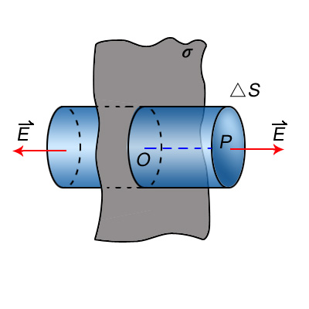
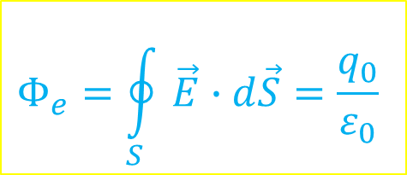


无限大均匀带电平面
取闭合圆柱体为高斯面
$$Φ_{e}=\oint_{S}{\vec{E}∙d\vec{S}}=\frac{q_{0}}{ε_{0}}$$
$$Σq_{int}=σΔS$$
$$E=\frac{σ}{2ε_{0}}$$

Slide 29
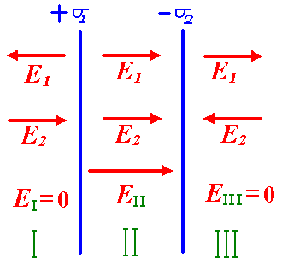




无限大均匀带电平行板
无限大均匀带电平面的结论
$$E=\frac{σ}{2ε_{0}}$$
在 Ι 区
$$E_{I}=E_{1}−E_{2}=0$$
在 Ι Ι Ι 区
$$E_{III}=E_{1}−E_{2}=0$$
在 Ι Ι 区
$$E_{II}=E_{1}+E_{2}=\frac{σ}{2ε_{0}}+\frac{σ}{2ε_{0}}=\frac{σ}{ε_{0}}$$

Slide 30
电场方程的微分形式
对于置于坐标原点的点电荷
散度

Slide 31

数学上的高斯定理
$$\iiint_{V}{∇∙\vec{A}dV=}∯_{∂V}{\vec{A}∙d\vec{S}}$$
对于电场
$$\iiint_{V}{∇∙\vec{E}dV=}∯_{∂V}{\vec{E}∙d\vec{S}}=\frac{Q_{int}}{ε_{0}}=\iiint_{V}{\frac{ρ}{ε_{0}}dV}$$
因此
$$∇∙\vec{E}=\frac{ρ}{ε_{0}}$$

Slide 32

例：如有电场分布
$$\vec{E}(r)=\frac{q_{0}}{4πε_{0}r^{2}}e^{−r}{\vec{e}}_{r}$$
则有
$$∇∙\vec{E}=\frac{1}{r^{2}}\frac{∂}{∂r}\left(r^{2}E_{r}\right)+\frac{1}{r\sin{θ}}\frac{∂}{∂θ}\left(\sin{θ}E_{θ}\right)+\frac{1}{r\sin{θ}}\frac{∂}{∂φ}E_{φ}$$
$$=\frac{1}{r^{2}}\frac{∂}{∂r}\left(\frac{q_{0}}{4πε_{0}}e^{−r}\right)=−\frac{q_{0}}{4πε_{0}r^{2}}e^{−r}=\frac{ρ}{ε_{0}}$$
即
$$ρ=−\frac{q_{0}}{4πr^{2}}e^{−r}$$

